Slide 1


ODM PUBLIC SCHOOL
CLASS :3
SUBJECT : ODIA
CHAPTER NUMBER: 11
CHAPTER NAME : ଏକତାର ବଳ
SUB TOPIC : ଅଭ୍ୟାସ– ୬ପକ୍ଷୀ ମାନଙ୍କ ବିଷୟରେ ଆଲୋଚନା କାର୍ଯ୍ୟକ୍ରମ

Slide 2
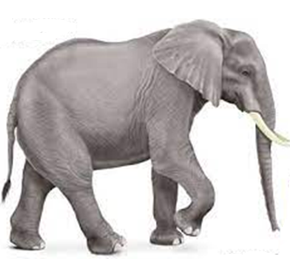
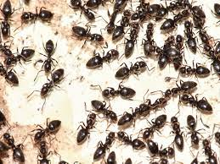
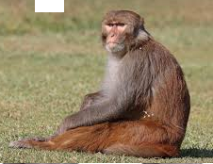
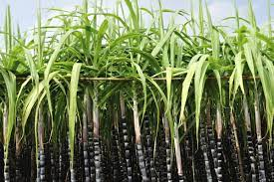
ଏକତାର ବଳ

Slide 3
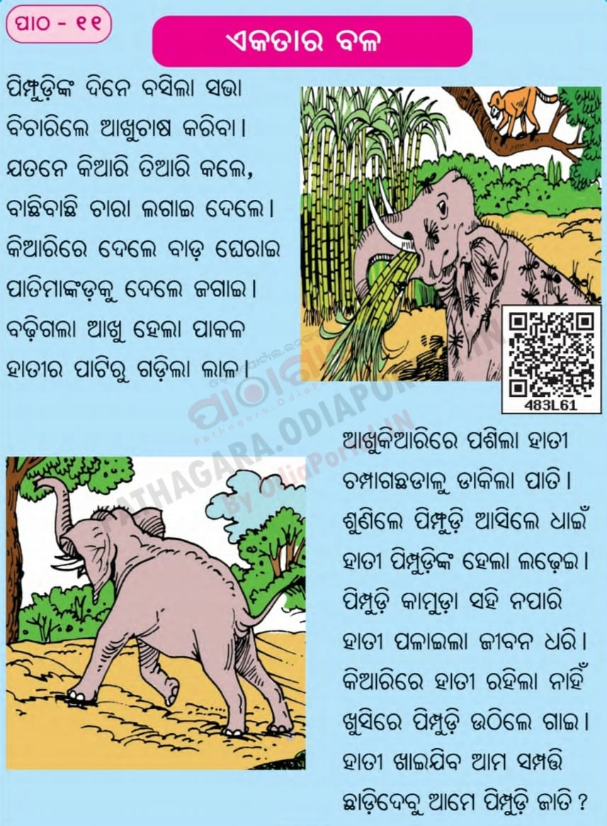


Slide 4
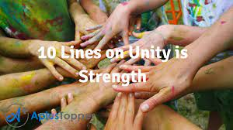
ମିଳିମିଶି କାମ କଲେ , ବିପଦ ନ ପଡଇ ଭଲେ

Slide 5
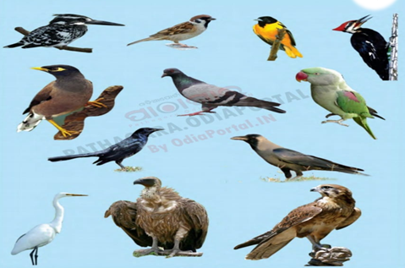
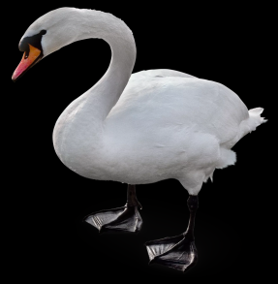
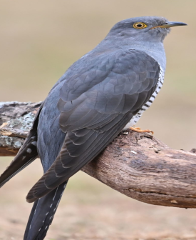

Slide 6

ଅଭ୍ୟାସ–୬ ତଳେ ଦିଆଯାଇଥିବା ପକ୍ଷୀମାନଙ୍କ ନାମ ଓ ସେମାନଙ୍କର ରଙ୍ଗ ଅନୁସାରେ ଠିକ କୋଠରୀରେ ଲେଖ |

Slide 7
ଅଭ୍ୟାସ–୬ ତଳେ ଦିଆଯାଇଥିବା ପକ୍ଷୀମାନଙ୍କ ନାମ ଓ ସେମାନଙ୍କର ରଙ୍ଗ ଅନୁସାରେ ଠିକ କୋଠରୀରେ ଲେଖ |
କାଉ , କୋଇଲି କଜଳପାତି
ବଗ , ହଂସ
ଶାଗୁଣା
ହଳଦୀ ବସନ୍ତ
ଶୁଆ

Slide 8

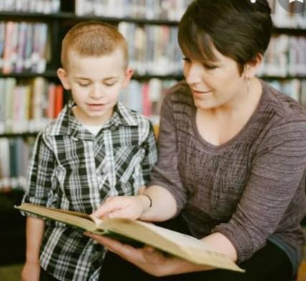
ପଠନ ମୂଲ୍ୟାଙ୍କନର ପରିଚୟ

Slide 9
ଗପସ୍ତର
ବରଷା ଦିନ |ଆକାଶରେ କଳା ବାଦଲ ଦେଖି କୁନା ଖୁସିରେ ନାଚିଗଲା |ବରଷା ହେଲେ ସେ କାଗଜରେ ଡଙ୍ଗା ତିଆରି କରି ବରଷା ପାଣିରେ ଭସାଇବ |ବରଷା ହେବାରୁ କୁନା କାଗଜରେ ଡଙ୍ଗା ତିଆରି କରି ତା ସାନ ଭଉଣୀ କୁନି ସହିତ ଡଙ୍ଗା ଭସାଇବା ପାଇଁ ବାହାରିଲା |ଏମାନେ କାଗଜ ଡଙ୍ଗା ଭସାଇ ଖୁସି ମନରେ ଗୀତ ଗାଇଲେ |ଭାସିଯାରେ ଭାସିଯା କାଗଜ ଡଙ୍ଗା ଭାସିଯା | ଡଙ୍ଗା ଭସାଇ ସେମାନେ ଦୁହେଁ ଖୁସି ମନରେ ଘରକୁ ଫେରିଲେ |

Slide 10
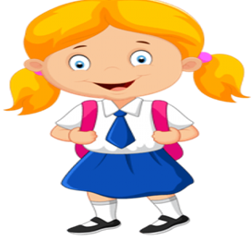
ଅନୁଚ୍ଛେଦ ସ୍ତର
ମାଛ ରହୁଥାଏ ପାଣିରେ |
ମୂଷା ରହିଥାଏ ଗାତରେ |
ପିଲା ପଢେ ପାଠଶାଳାରେ |
ପକ୍ଷୀ ରହେ ଗଛ ଡାଳରେ |
ମନ ଦେଇ ଆମେ ପାଠ ପଢିବା |
ଦେଶ ଓ ଜାତିର ନାମ ରଖିବା |

Slide 11
ଶବ୍ଦସ୍ତର
ନଷ୍ଟ ଶୁଷ୍କ ବୃତ୍ତ ଷଷ୍ଠ କଷ୍ଟ କନିଷ୍କ ଉତ୍ତାପ ଓଷ୍ଠ ମୁଷ୍ଟି ପରିଷ୍କାର କାର୍ତ୍ତିକ ଶ୍ରେଷ୍ଠ ତୁଷ୍ଟ ପୁଷ୍କରିଣୀ ଉତ୍ତମ ନିଷ୍ଠା

Slide 12
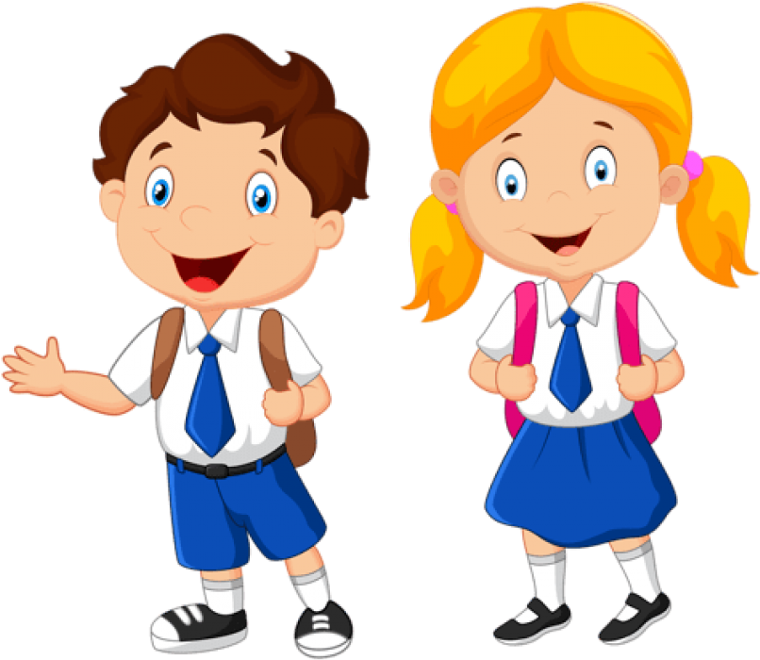
ଗୃହକର୍ମ
ଶ୍ରେଣୀଫର୍ଦ୍ଦ ଟିକୁ ମନେରଖ |

Slide 13
ଲବ୍ଧ ଜ୍ଞାନର ଫଳାଫଳ- ପିଲାମାନଙ୍କର ଶ୍ରବଣ,କଥନ,ପଠନ ଓ ଲିଖନ ଶୈଳୀର ଅଭିବୃଦ୍ଧି ଘଟିବ |

Slide 14
THANKING YOU
ODM EDUCATIONAL GROUP

